Slide 1
数据采集与 物联网
Data Acquisition and
Internet of Things

Slide 2

数据采集与物联网
胡继承
武汉大学计算机学院
jicheng @ yahoo . com
计算机学院大楼 E座 E315 房间
办公电话: 027-68776033

Slide 3
教材
国内现有教材几乎全部偏硬件方向，本课程授课对象为软件方向学生
参考斯坦福大学数据科学的相关课程，综合多个教材、顺应开源的发展趋势，逐渐形成自己的课程讲义
https://datascience.stanford.edu/

Slide 4
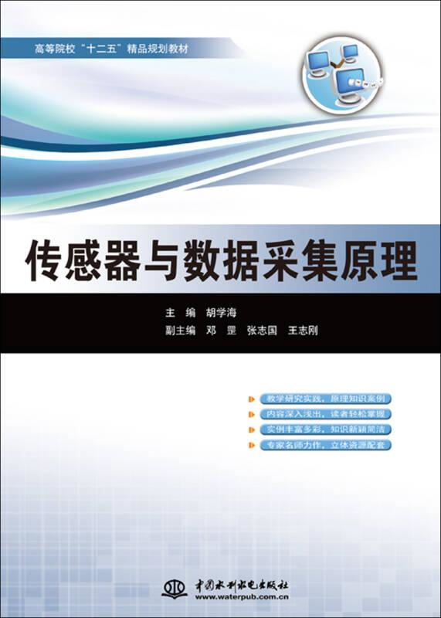
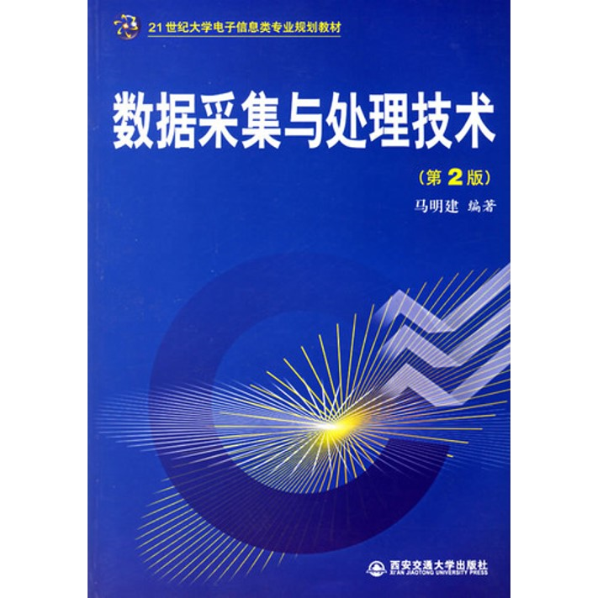
参考书目

Slide 5
课程要求
课堂要求
保持课堂安静
多动手练习(软硬件)、多写代码(C/C++)
不缺课
不迟到
让教学过程成为增长知识、钻研技术的乐之者之旅
阅读
上网搜索并钻研
编码

Slide 6
课程成绩评定方式
课程报告 — 80 %
将课堂笔记及幻灯片并参照课程网站资料整理成课程讲义
平时 — 20 %
考勤（12次课后10次每次2分，前2次不计分） — 20 %
综合其它表现 — 加分

Slide 7
现在正式开始教学 ...

Slide 8
第一章 基础理论及技术介绍
本章欲达成目标:
找点感觉、熟悉术语、了解相关技术
明确本课程如何优化软件方向研发人员的知识结构以适应智能时代
更深入详细的内容在后续课程教学中逐渐展开
方法:
以智能穿戴、智能家居、智能汽车、智能制造作为例子
以硬件软件化为抓手
从数据科学的视角增强对智能系统的理解和架构的认识
内容概述:
数据采集、传感器与传感器模组
物联网、工业物联网
人工智能、边缘计算、数字孪生、5G
相关技术及架构
性能: 时延、安全、可靠性
历史及未来
本章只简介现有的基础理论及技术
不进行详细理论及技术探究

Slide 9
提要
1.1 智能时代
1.2 环境感知 —— 数据采集
传感器与传感器模组
传统数据采集系统
1.3 动态反馈 —— 物联网
工业物联网
1.4 相关新技术
AI、边缘计算、数字孪生、5G
1.5 协议及服务模型
1.6 安全性
1.7 历史

Slide 10
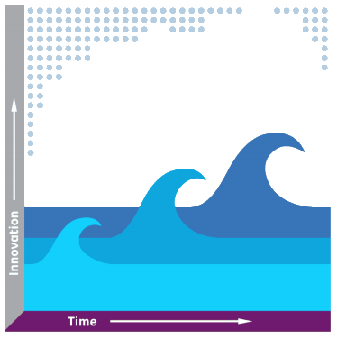
1.1 智能时代
Waves of Change
1. 第一次工业革命
机械制造、水能与蒸汽能
2. 第二次工业革命
大工业制造、电能
3. 互联网革命
自动化、电子技术与信息技术
4. 第四次工业革命
IoT、数字集成与智能制造
人工智能
互联网
工业革命
Modified from Dimitry Gorinevsky @ Stanford . edu
Notes:
10

Slide 11
1.1 智能时代
从万物互联到万物智能
第一波：智能手机
第二波：智能家居
第三波：智能制造、智能汽车
网络时代正在快速向智能时代演化，AIoT成为新时代高科技公司的标配
功能物品成为智能装置的两大前提
集成了某些环境动态感知技术，包括：传感器、数据采集分析软件
能够通过某种方式连接互网，例如：物联网、CAN或5G
智能装置的一大特征
对环境改变的动态反馈，通常：内建人工智能的功能软件或连接的执行机构
数据采集
物联网
数据采集与物联网是AI时代的关键技术 ！
Notes:
11

Slide 12
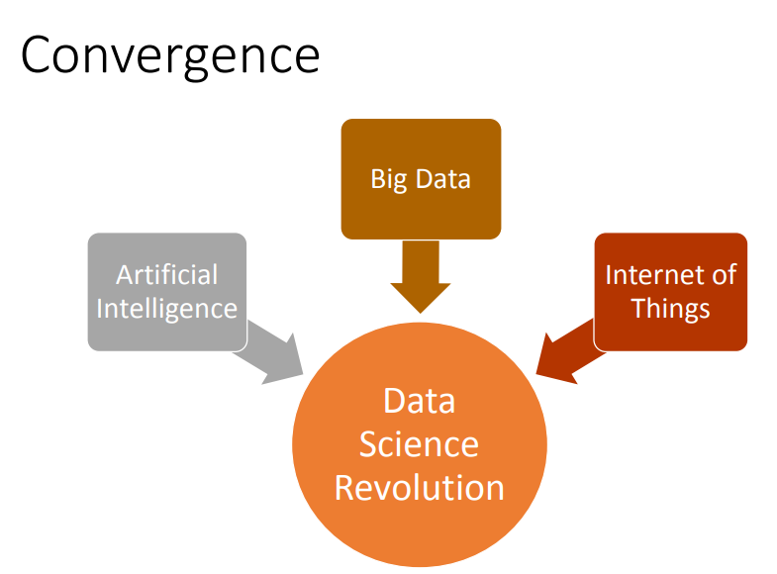
1.1 智能时代
本课程的学术领域：
数据科学(Data Science)
参考网站：
https://datascience.stanford.edu/
数据科学与人工智能高度融合 ！
资料来源：
Presentation of Steve Eglash, Prof. of Stanford
Data Science Program 前执行主任
Notes:
12
What is data engineering? Data cleaning, data organization

Slide 13
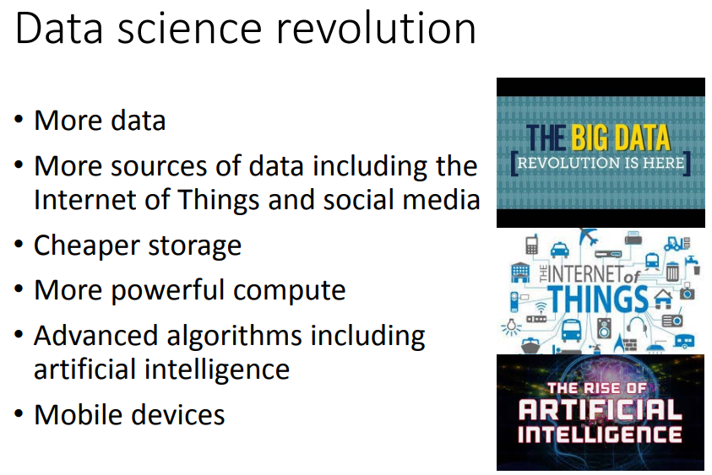
1.1 智能时代
资料来源：
Presentation of Steve Eglash, Prof. of Stanford
Data Science Program 前执行主任
Notes:
13

Slide 14
1.1 智能时代
数据采集与物联网
实时的物理数据有助于智能装置对当前正在发生改变的环境采取智能的执行动作
应用无处不在
能源、智能供电网、节能
交通运输、辅助/自动驾驶、安全装置
个人健康、可穿戴医护装置
工业制造
风险与挑战
安全性、隐私
如何对联网装置的重要安全功能进行防护，例如心脏起搏器、智能门锁、车及冰箱
私有数据
个人数据的乱用 —— 杀熟
Notes:
14

Slide 15
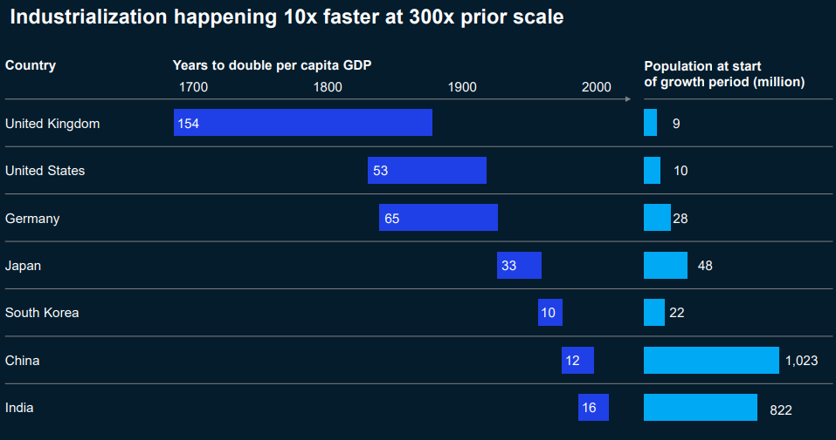
1.1 智能时代
数据采集与物联网
产业升级的关键技术之一
人口基数越来越大
工业化速度越来越快
Notes:
15

Slide 16
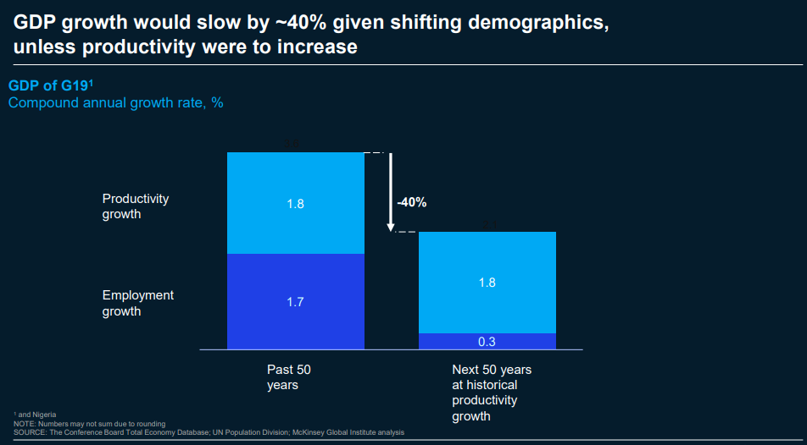
1.1 智能时代
数据采集与物联网
产业升级的关键技术之一
有助提升生产效率
Notes:
16
Shifting demographics: 转移人口

Slide 17
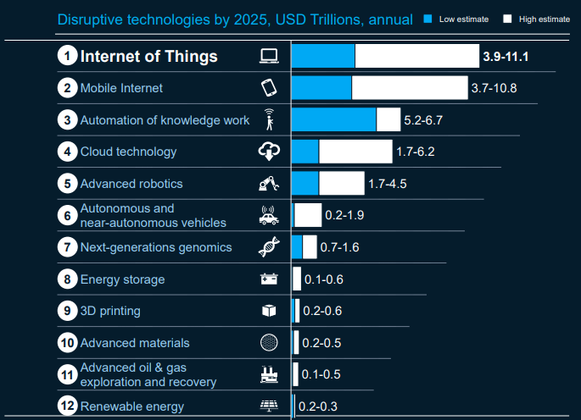
1.1 智能时代
数据采集与物联网
产业升级的关键技术之一
颠覆性技术
Notes:
17
Disruptive technologies: 颠覆性技术

Slide 18
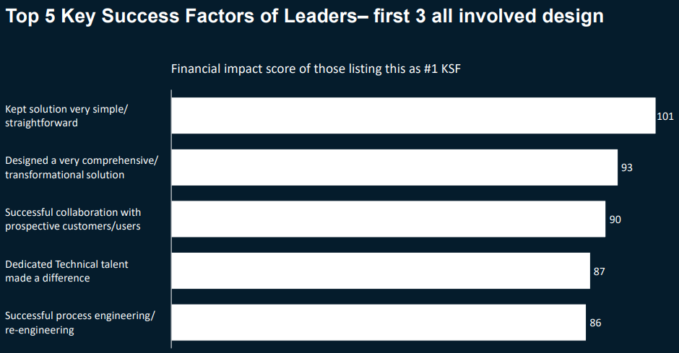
1.1 智能时代
数据采集与物联网
丰富你的知识结构
好的知识结构产生好的设计
好的设计是成功的关键要素
课程目标：为软件方向人才开阔视野、丰富知识结构！
Notes:
18

Slide 19
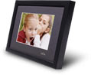
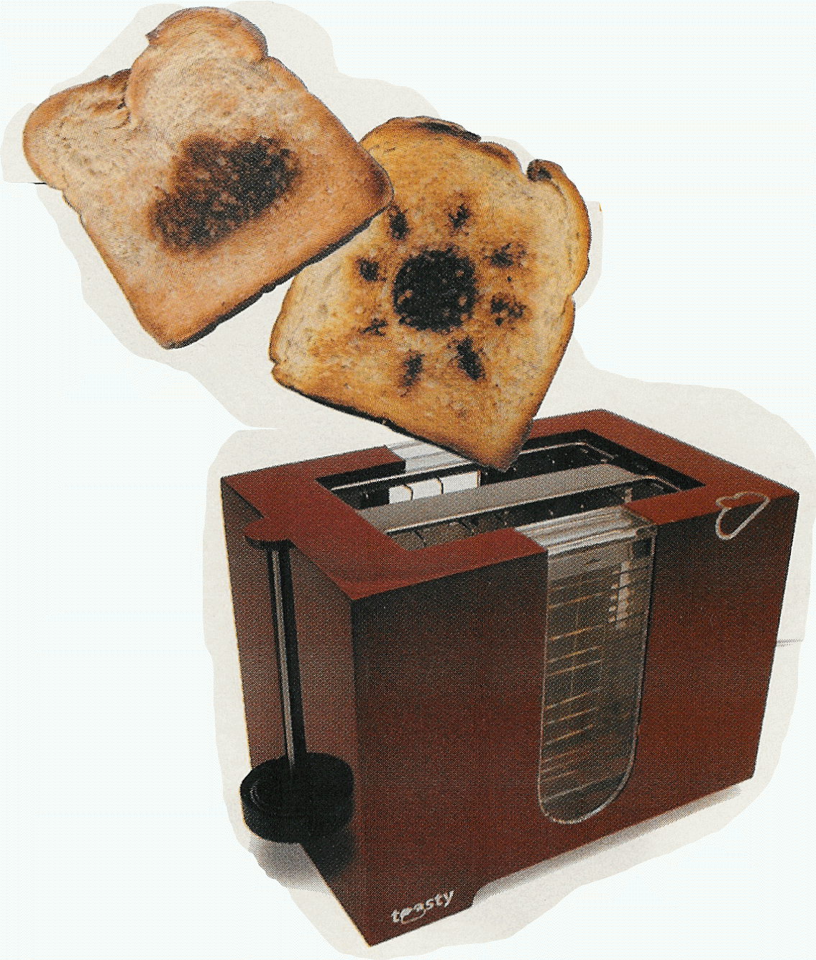
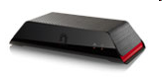
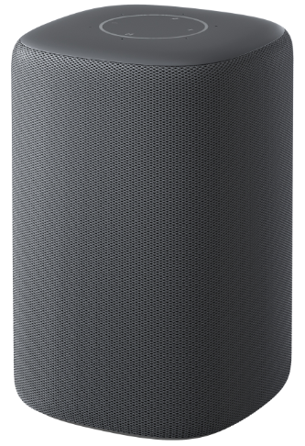
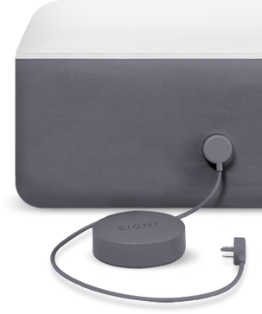
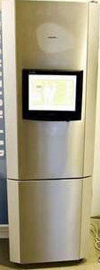
智能装置例子
智能土司机 +
天气预报
IP 相框
http://www.ceiva.com/
Tweet-a-watt:
用电量监测
Slingbox: 远程查
看、控制有线电视
智能床垫
智能冰箱
小米智能音箱

Slide 20
1.2 数据采集
对目标装置的环境进行感知，包括：
常见物理量：温度、压力、流量
环境音视频
工艺参数
评价数据采集的标准
采样精度
采样速度
数据采集的目标
对环境改变能按照系统要求的精度进行采样
尽可能提高采样速度，以满足实时动态处理及反馈，从而满足智能控制的要求
Notes:
20

Slide 21
1.2 数据采集
系统组成：
硬件：ARM（STM32系列）、RISC、传感器
软件：C/C++、mBed、cubeMX、Linux
系统架构：
传感器
采
样
/
保
持
器
A
/
D
转
换
器
传感器
放大
器
人机
传感器
被
测
物理量
…
…
单
片
机
网络模块
传感器
多路开关
执行机构
定时与逻辑控制
数字信号
传感器
接口
开关信号
传感器
Notes:
21

Slide 22
1.2 数据采集
系统硬件组成：
① 传感器 — 将非电量转换为电信号
② 多路开关 — 分时切换各路模拟量与采样／保持器的通路
③ 程控放大器 — 对模拟信号进行放大
④ 采样/保持器 — 保持模拟信号电压
⑤ A/D转换器 — 将模拟信号转换为数字信号
⑥ 接口电路 — 将数字信号进行整形电平调整
系统硬件特点：
① 结构简单，易实现
② 对环境要求不高
③ 系统成本低
④ 集散型的基本单元
⑤ 模板齐全，易组成系统
Notes:
22

Slide 23
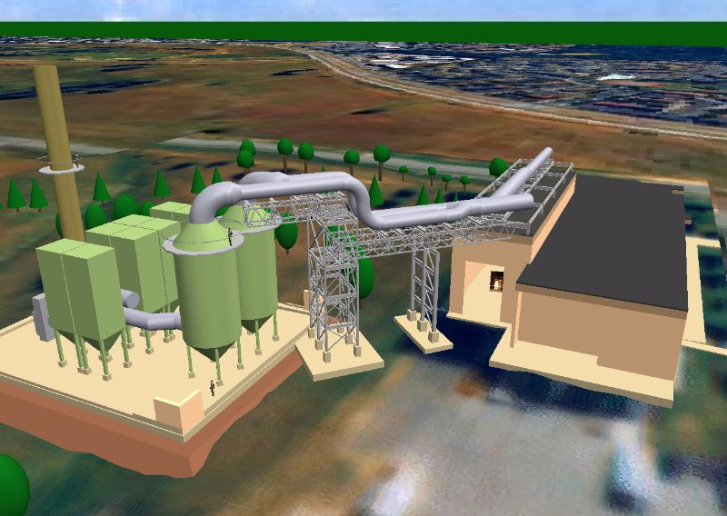
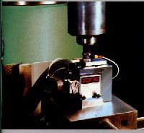
1.2 数据采集
在工业制造过程中的作用：
对工艺参数进行动态采集、持续监测，从而提高质量降低成本
对制造环境的动态改变进行采集、分析处理，从而进行智能决策与智能控制
在科学研究中的作用：
持续获取微观、动静态信息
意义：解决靠人力难以解决的问题
Notes:
23

Slide 24
1.2 数据采集
基本功能：
硬件：按照采样周期，对模拟、数字、开关信号进行采样
软件：模拟信号（信号幅值随时间连续变化的信号）处理
信号类型：
由传感器输出的电压信号
由仪表输出的电流信号
将模拟信号转换为数字信号
优点：便于传送
缺点：易受干扰
0～10mA
4～20mA
Notes:
24

Slide 25
1.2 数据采集
模拟信号（信号幅值随时间连续变化）处理
对信号进行采样 → 数字信号
对转换后的数字信号作标度变换（量化）
数字信号（时间和幅值都不连续的信号）处理
码制转换，BCD → ASCII
FFT、小波变换、各种特征提取算子变换（例如SIFT、GAUSIAN）
硬件上设备端通常由DSP处理、边缘或云端由GPU进行处理
开关信号（按钮、行程开关等器件触点产生的信号）处理
根据系统的状态（FSM）驱动执行机构执行相应的操作
Notes:
25

Slide 26
1.2 数据采集
一次数据
从传感器采集的数据
二次数据
对一次数据作计算得到的数据
二次数据计算
平均、累计
傅里叶变换、各种积分变换
变化率、差值
最大值、最小值
Notes:
26

Slide 27
1.2 数据采集
数据存储
设备端的外部存储器
边缘端
云端
人机系统
好的人机系统是为了更多的展示系统状态（数据详细、为运维服务）
坏的人机系统更多的直观性、可视化（可视化生动形象、为领导视察服务）
Notes:
27

Slide 28
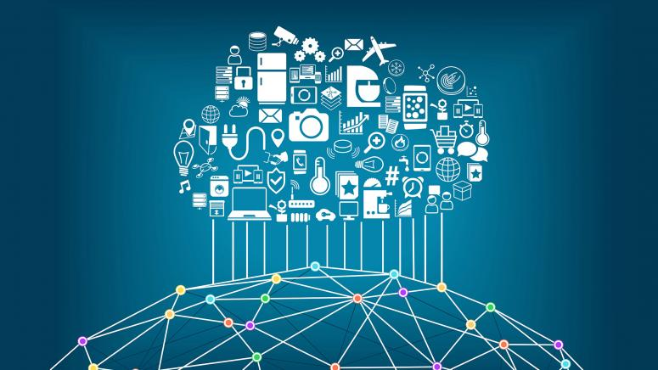
1.3 物联网简介
连接物理对象(“物”)的网络 the network of physical objects —“things”
that are embedded with sensors, software, and other technologies for the purpose of connecting and exchanging data with other devices and systems over the internet
规模远大于移动互联网、互联网
2020年大约 100 亿
2025年预计 220 亿
2035年预计超万亿
Notes:
28

Slide 29
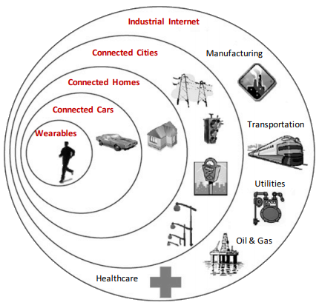
1.3 物联网简介
连接物理对象(“物”)的网络 the network of physical objects —“things”
that are embedded with sensors, software, and other technologies for the purpose of connecting and exchanging data with other devices and systems over the internet
规模远大于移动互联网、互联网
2020年大约 100 亿
2025年预计 220 亿
2035年预计超万亿
IoT devices keep growing
Notes:
29

Slide 30
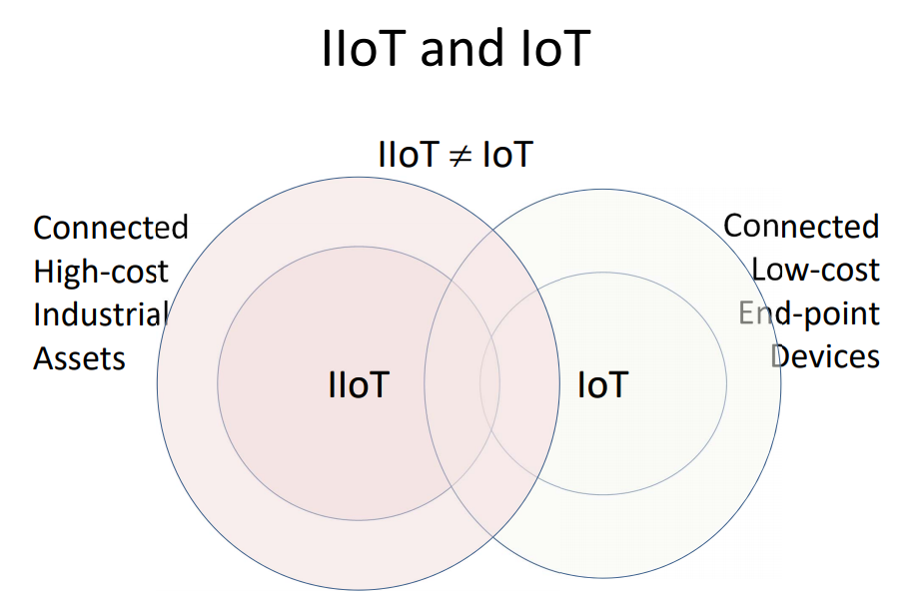
1.3 物联网简介
工业物联网与普通物联网
Notes:
30

Slide 31
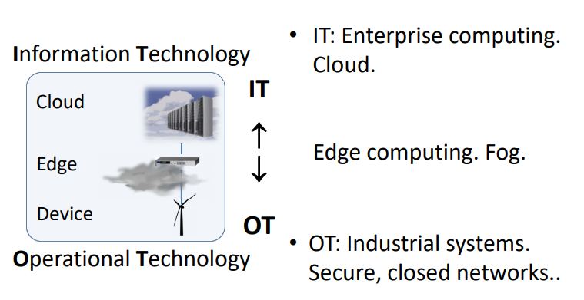
1.3 物联网简介
IT/OT 欢聚于工业物联网
Notes:
31

Slide 32
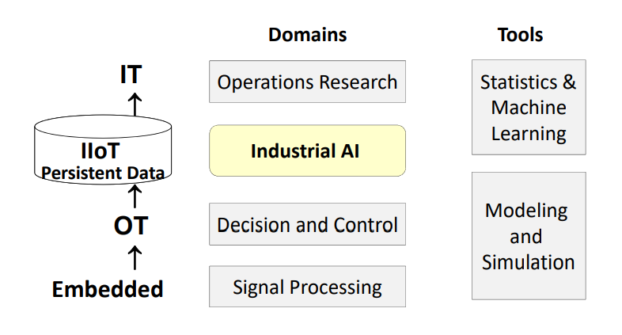
1.3 物联网简介
相关分析学科
Notes:
32

Slide 33
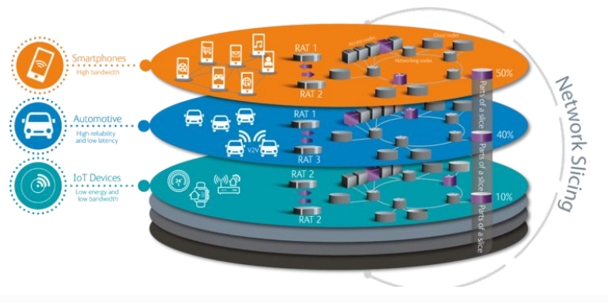
1.3 物联网简介
物联网通信 —— Network Slicing
Notes:
33
RAT: the radio access type

Slide 34
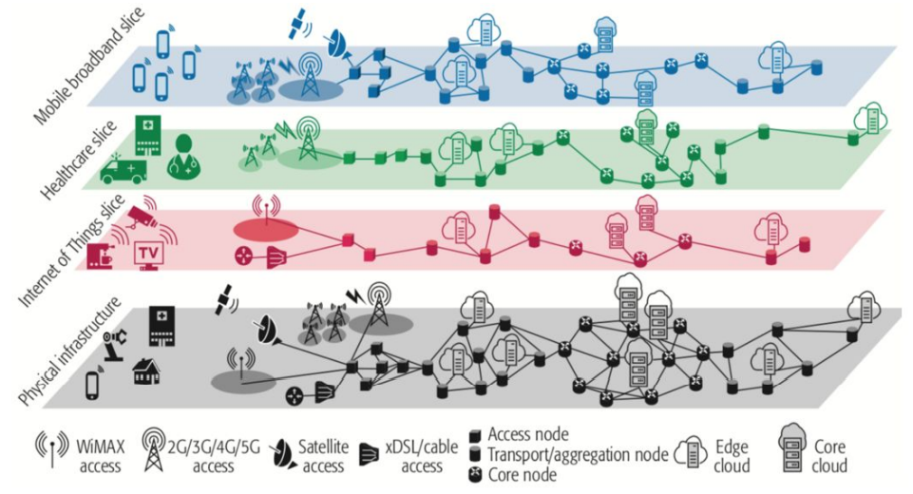
1.3 物联网简介
物联网通信 —— Network Slicing
Notes:
34

Slide 35
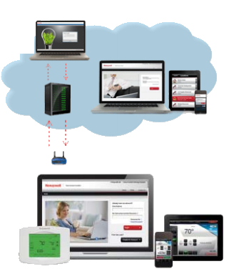
1.3 物联网简介
研发实例 —— 对失败前瞻性监控
云/边缘端
IT
IT: 云 / 边缘端应用程序
数据聚集（data aggregation）
OT: ZigBee 网络
HVAC 设备
设备端
OT
Notes:
35
HVAC is an acronym for heating, ventilation and air conditioning

Slide 36
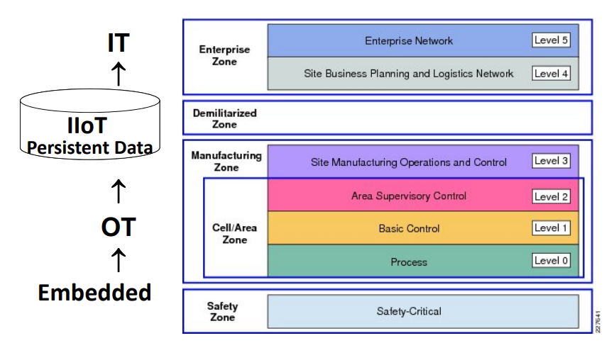
1.3 物联网简介
工业物联网持续数据在 ISA-99 Purdue 模型中的位置
参考阅读：创建适合过程行业的大数据采集和分析架构
https://www.sohu.com/a/350246240_313848
Notes:
36
Demilitarized Zone: 隔离区

Slide 37
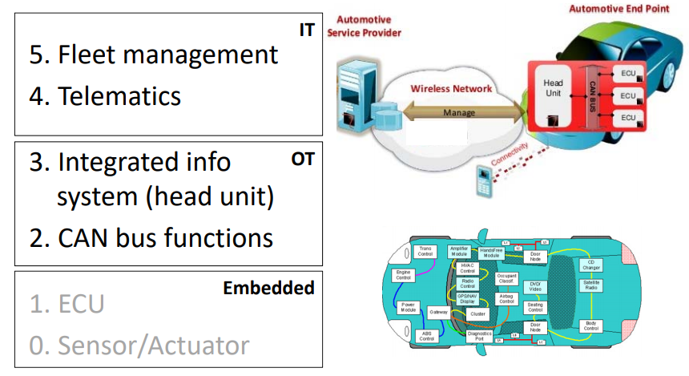
1.3 物联网简介
工业物联网持续数据在 ISA-99 Purdue 模型中的位置 实例
Notes:
37
5. 车队管理
4. 信息技术

Slide 38
1.4 相关新技术
AI/ML
AI/ML adoption in IoT: 60%
China leads adoption: 80% at scale use it
Financial impact comes with volume
Satisfaction comes with solution maturity
Laggards in IoT were much less satisfied (60%) with AI/ML than leaders (97%)
Notes:
38

Slide 39
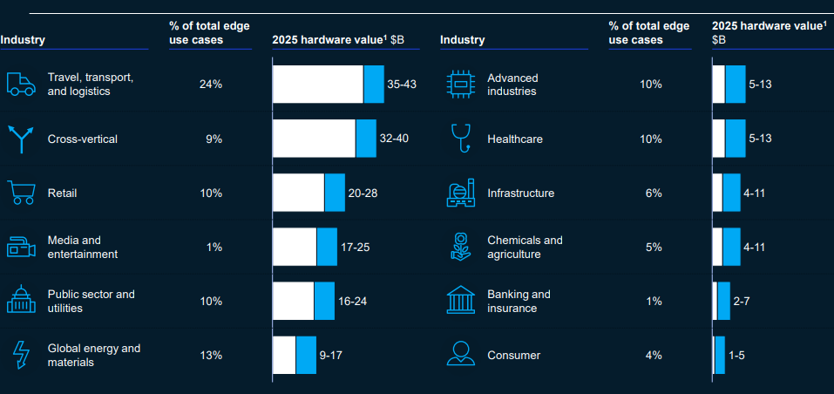
1.4 相关新技术
在数据采集与物联网领域边缘计算成为主流
到2025年边缘计算硬件的价值趋向将达到 1750 至 2150 亿美元
Notes:
39

Slide 40
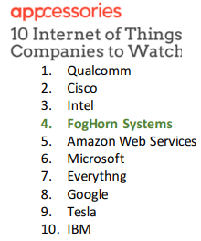
1.4 相关新技术
Edge AI platform embeds artificial intelligence locally, at or near the source of streaming sensor data
Edgified Machine Learning
highly compact and feature-rich
unprecedented low latency for onsite data processing
real-time analytics, ML and AI capabilities
代表公司：https://www.foghorn.io/
Notes:
40

Slide 41
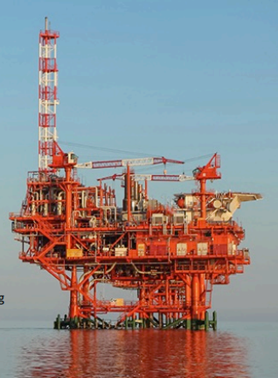
1.4 相关新技术
巨量的工业 IoT 数据
边缘智能更适合驱动数据采集产生有效价值
海洋钻井平台3万个传感器中通常只有少于1%的数据被用于决策
巨量数据情况下边缘计算解决方案更合理
云模型不适合传输如此巨量的数据
“物”采集了太多的日常数据
1PB 煤矿
480TB 喷气发动机
24TB 自动化制造
1TB 大型炼油厂
0.8TB 大型零售商店
0.5TB 美国智能电表/水表/煤气表等
Notes:
41

Slide 42
1.4 相关新技术
数据采集与物联网采用边缘计算的优势
分辨实时数据的有效性并最大化加以利用
Streaming Machine Learning (directly using streaming data)
清洗多样的/含噪的OT数据(Operational Technology)
实时确定传感器的健康状况
将智能部署到边缘
使用中更新模型
部署起来更有信心
优化边缘性能
亚毫秒级决策能力产生更多有用场景
基于紧凑的商用软硬件，无需FPGA
边缘计算将处理由中心服务器或云端移至应用端，使用更丰富的数据、更快反馈且降低了带宽需求！
Notes:
42

Slide 43
1.4 相关新技术
数字孪生/数字镜像（Digital Twin）
近些年流行的十大策略技术之一
到2021年大半大型工业企业采用数字孪生
工业AI与数字孪生
基于模型、仿真、验证(verification)与确证(validation)
例子
维护与物流的数字孪生
数字孪生依托于数据采集与物联网
Notes:
43

Slide 44
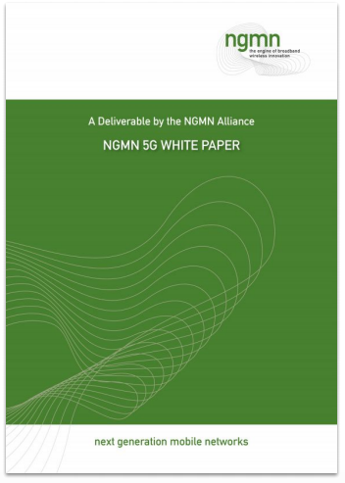
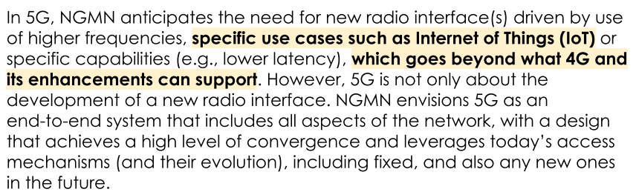
1.4 相关新技术
5G is everything
低时延
高可靠性
大带宽
为数据采集与物联网提供了新的技术支撑！
Notes:
44

Slide 45
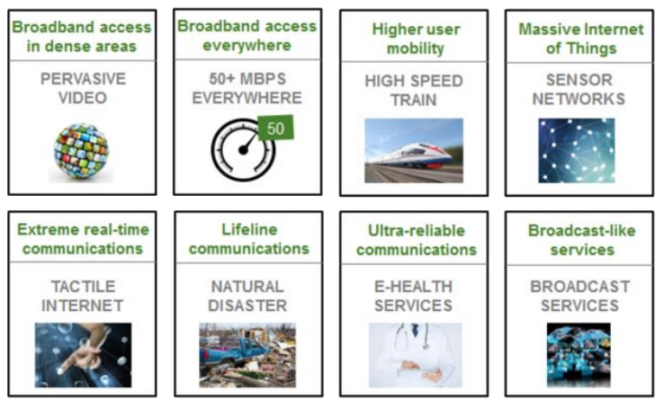
1.4 相关新技术
5G use case families and related examples
为数据采集与物联网提供了新的技术支撑！
Notes:
45

Slide 46
第一章总结
覆盖大量内容!
物联网概述
什么是数据采集?
相关新技术的最新进展
you now have:
课程的背景、总览、感觉
更深入、具体的内容等待下章开始接续!

Slide 47
Homework
完善课堂笔记的内容形成课程讲义（未来课程结业报告）

